Slide 1
Mon parcours citoyen au sein de la section sportive escalade
Héloïse RENAULT 3ème4

Slide 2
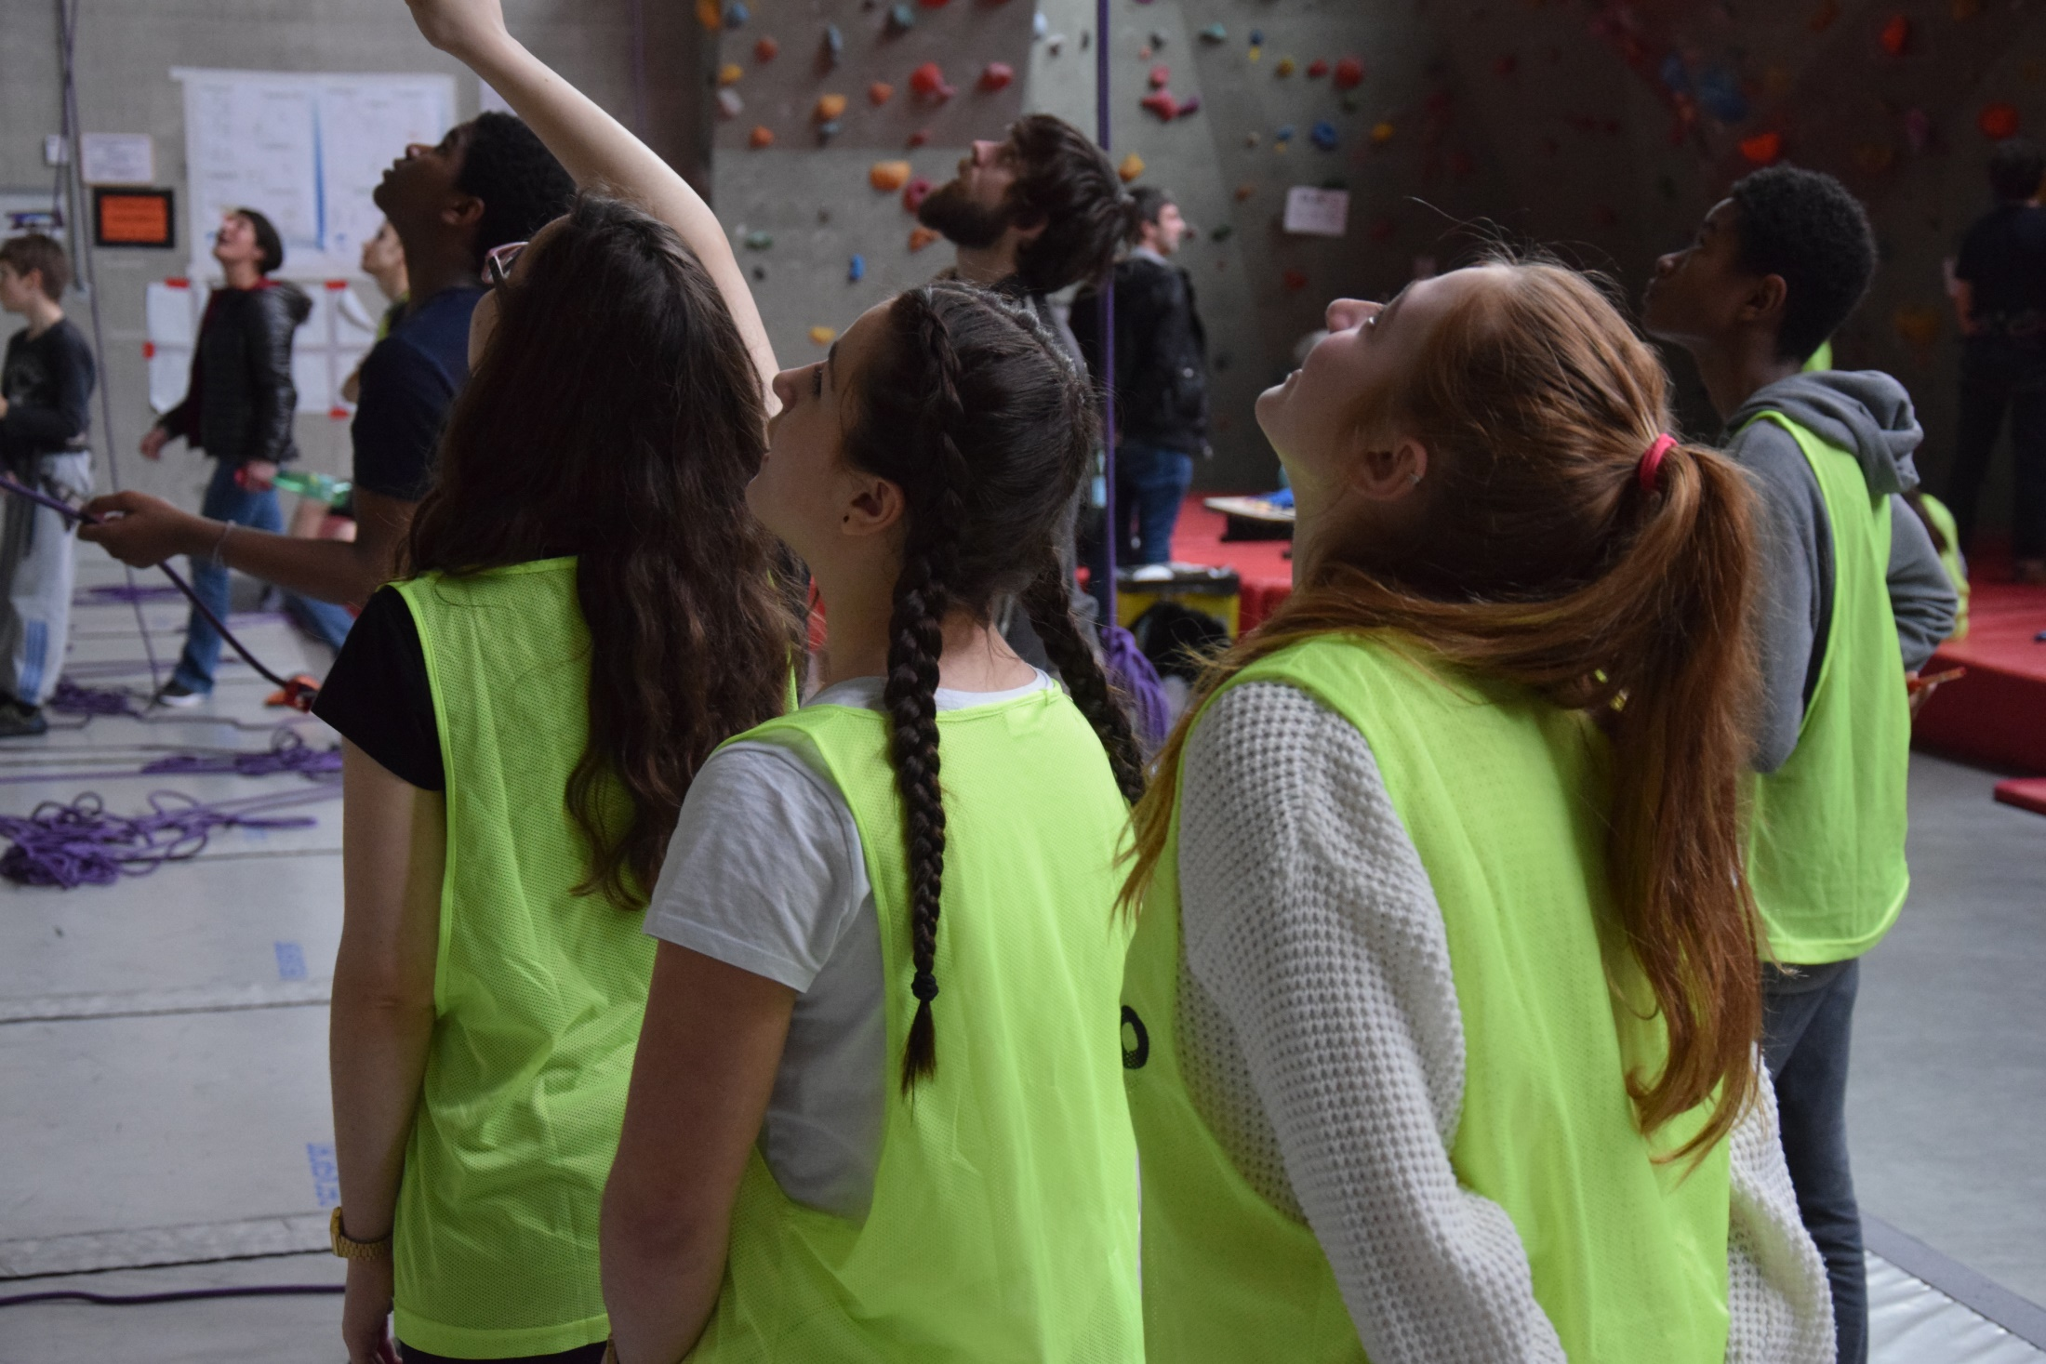
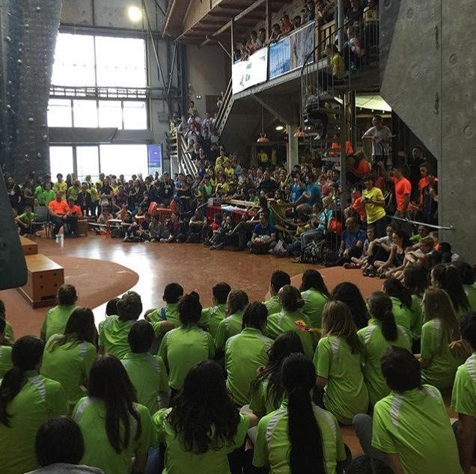
Jeune Juge Officiel niveau national

Slide 3
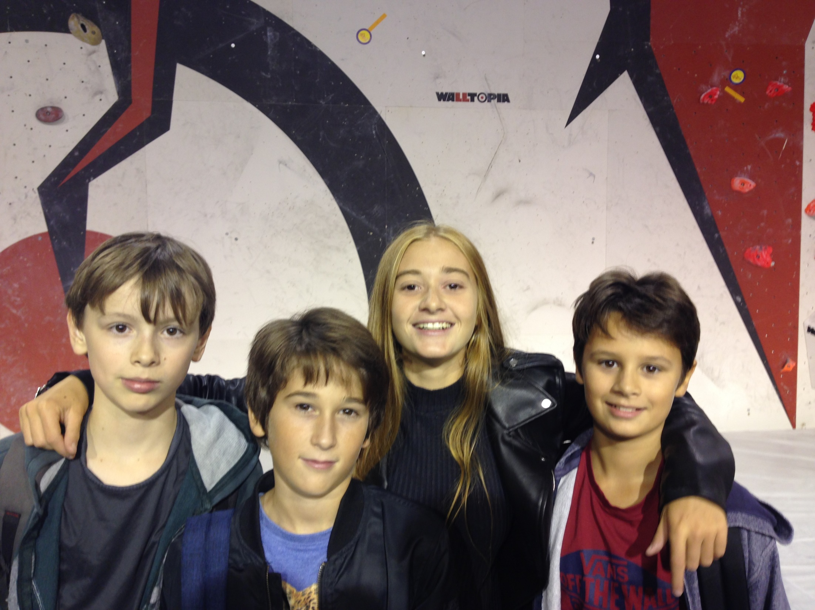
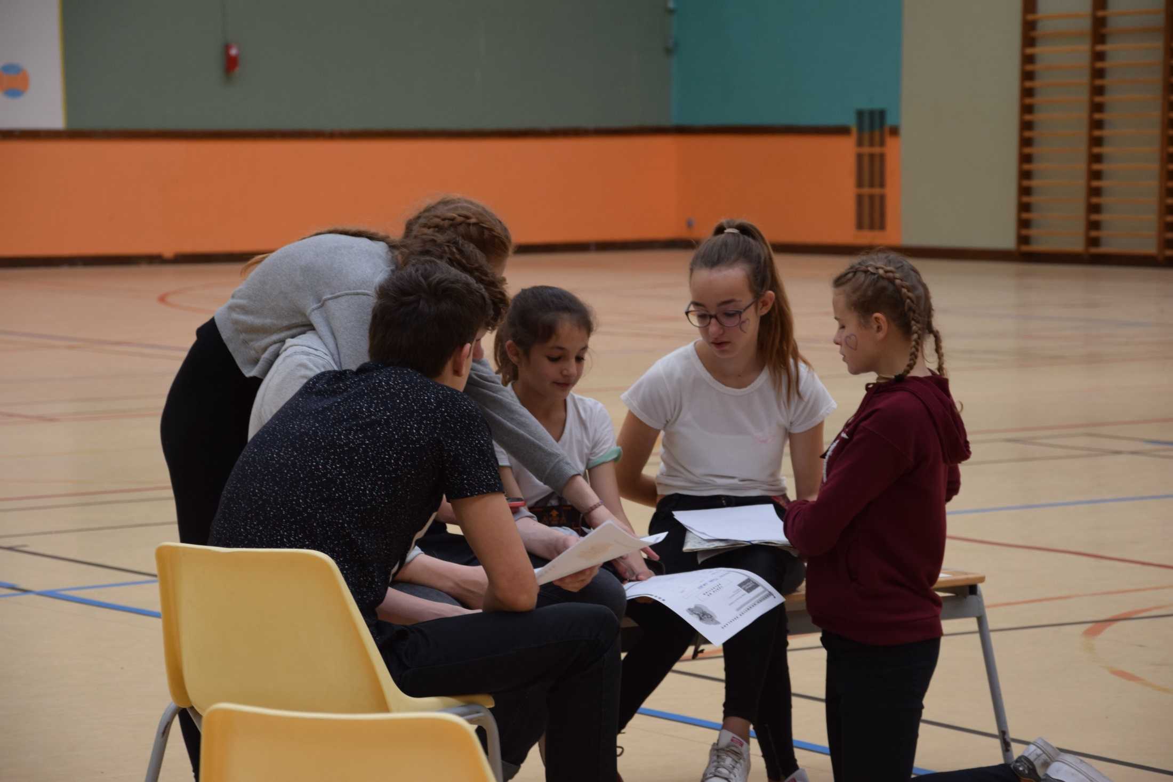
Ma cordée
Test des futurs 6ème

Slide 4
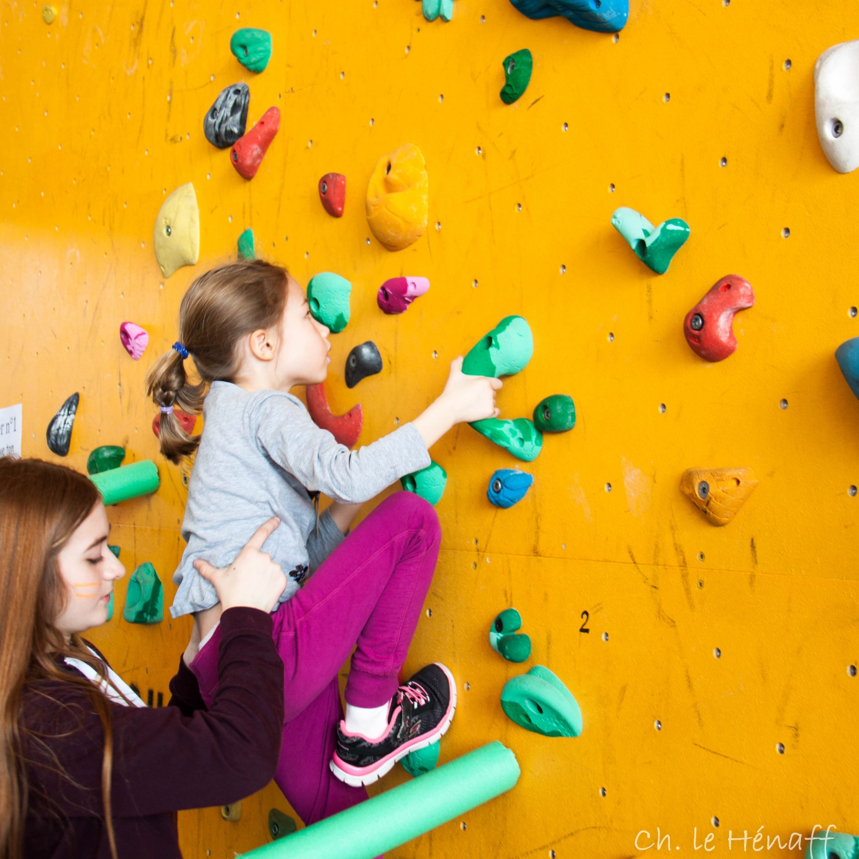
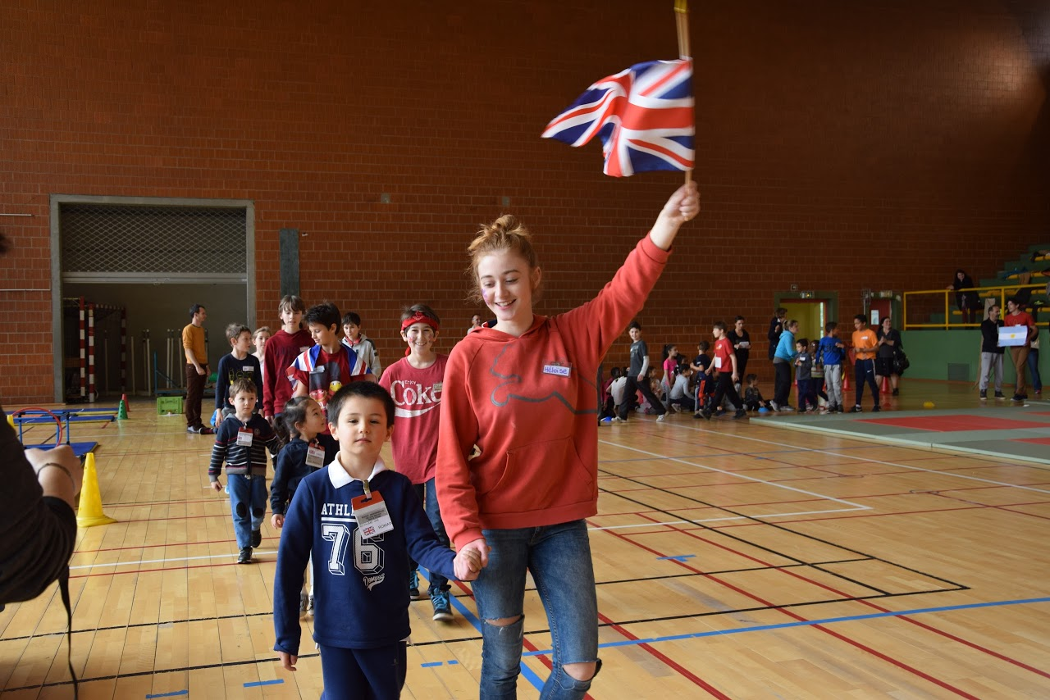
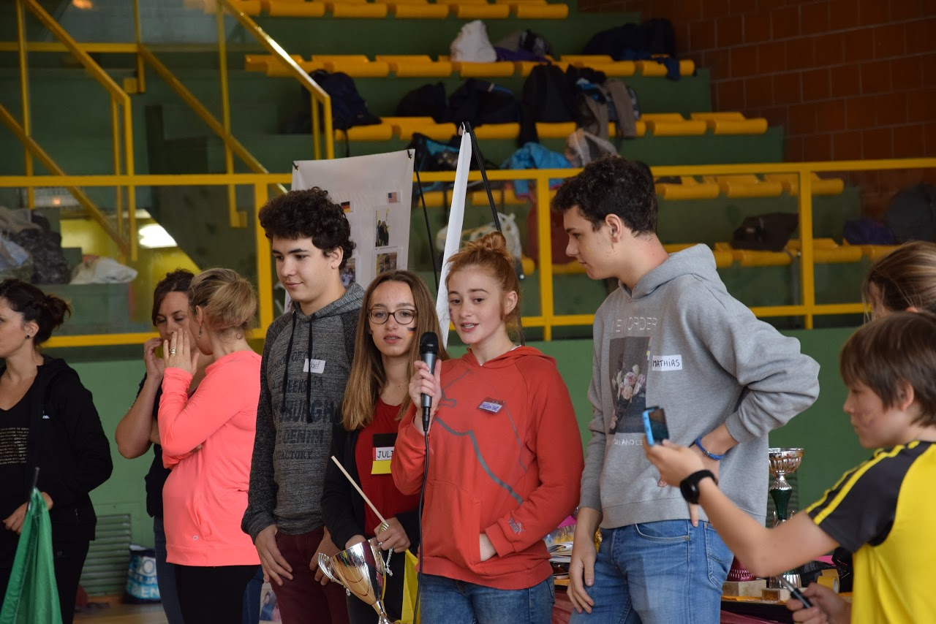
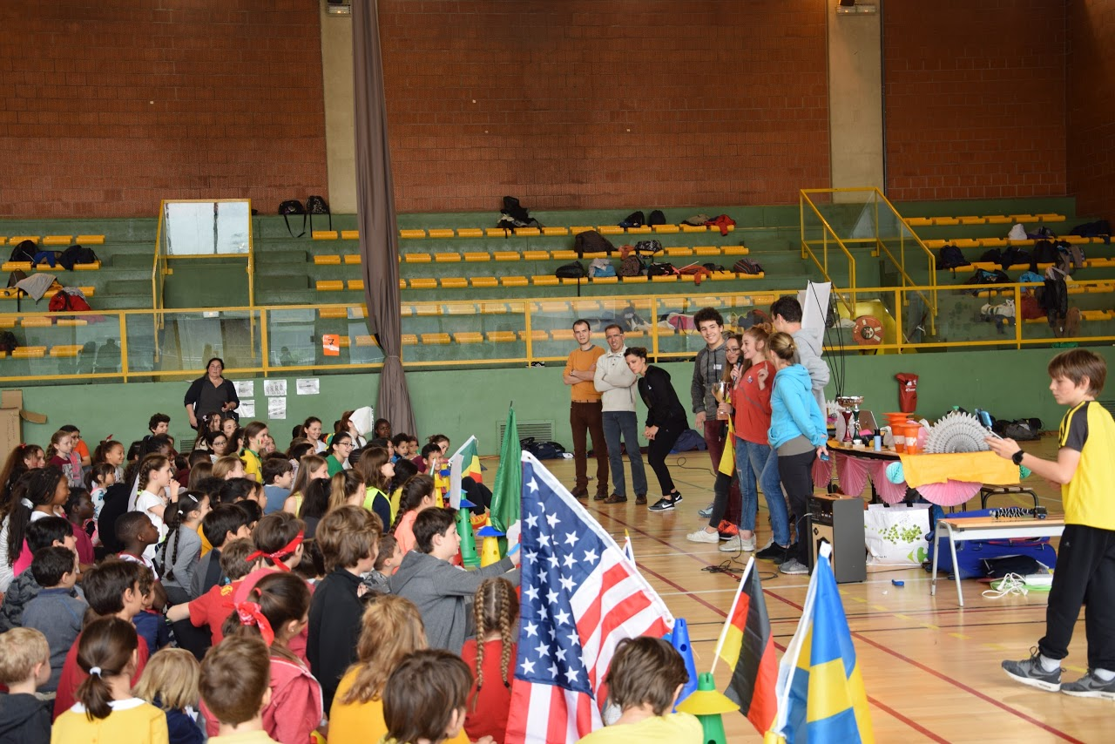
Rencontres des cordées ( 2016-2017)

Slide 5
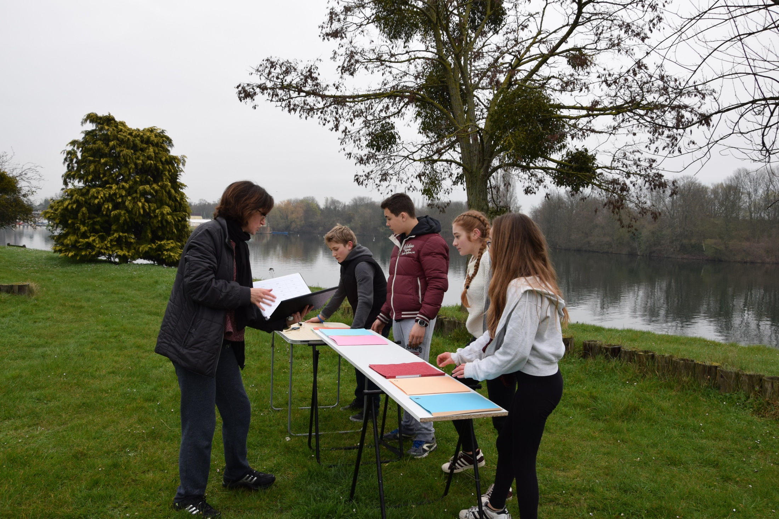
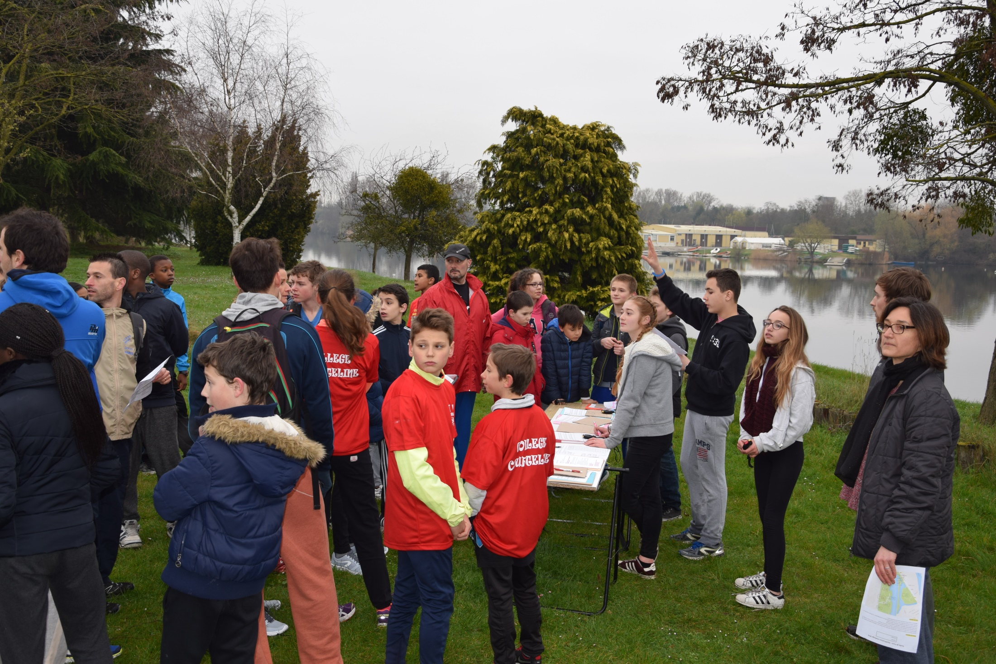
Challenge Nature des Collèges Parisiens

Slide 6
Article Challenge nature 2016 Académie de Paris
https://www.ac-paris.fr/portail/jcms/p2_1335257/challenge-nature-heloise-et-juliette?details=true

Slide 7
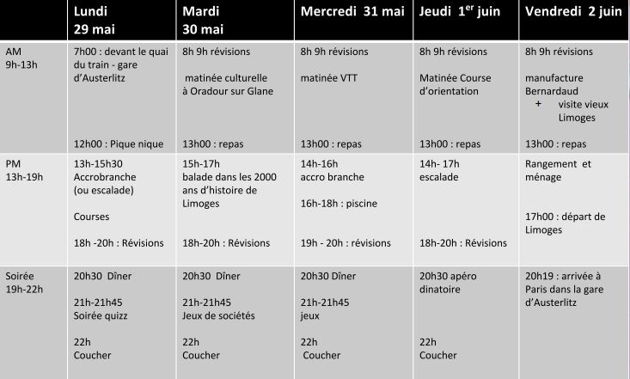
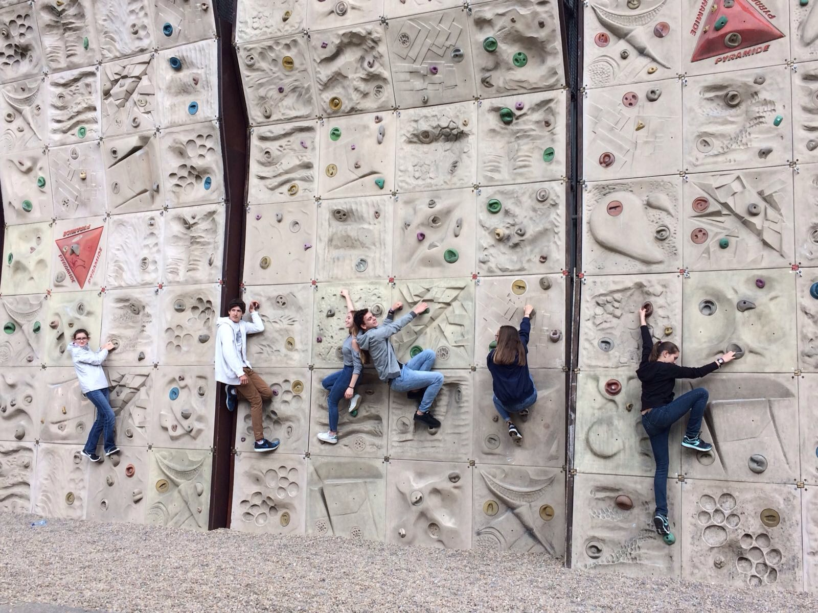
Organisation du voyage scolaire

Slide 8
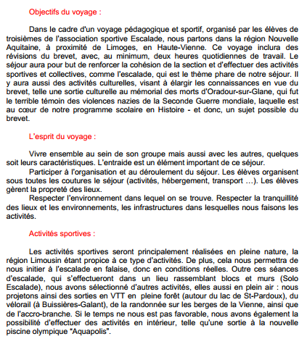
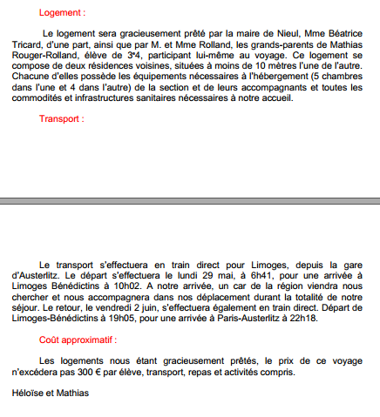
Lettre lue lors du CA pour le voyage de la section escalade

